Slide 1
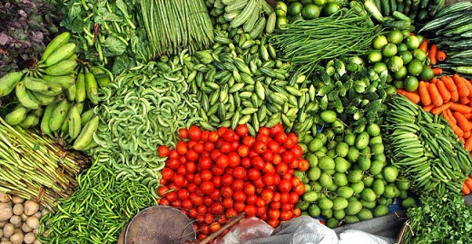
আজকের ক্লাসে সবাইকে স্বাগতম

Slide 2
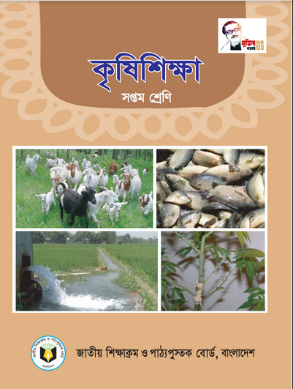

Slide 3
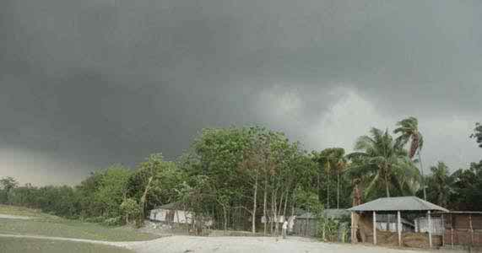
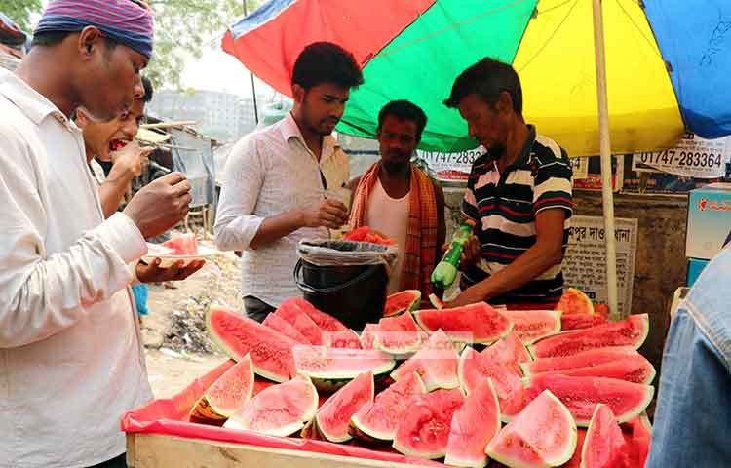
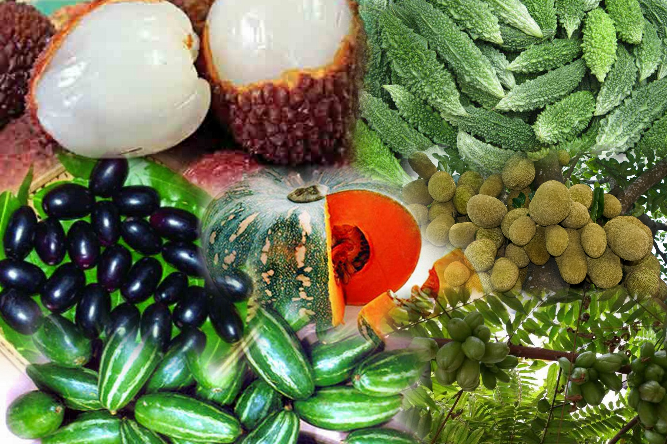
নিচের ছবিগুলো লক্ষ্য করি
অনুমান করছো আমরা আজ কী পড়তে যাচ্ছি ?
এ রকম দৃশ্য কোন ঋতুতে দেখা যায়?
এ রকম ফসল কোন ঋতুতে পাওয়া যায় ?

Slide 4
আজ আমরা পড়ব
খরিপ মৌসুমের ফসল

Slide 6
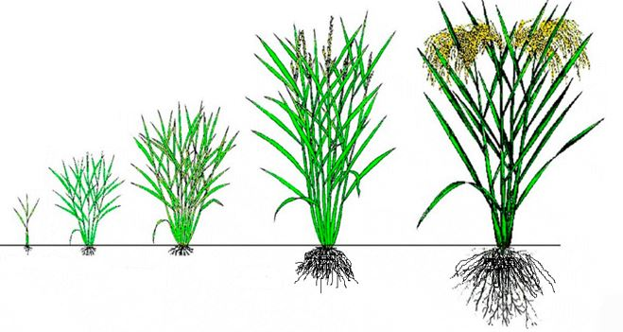
খরিপ ফসল
যেসব ফসলের শারীরিক বৃদ্ধি ও ফুল-ফল উৎপাদনের পুরো বা অধিক সময় খরিপ মৌসুমে হয় তাদেরকে খরিপ ফসল বলে।

Slide 7
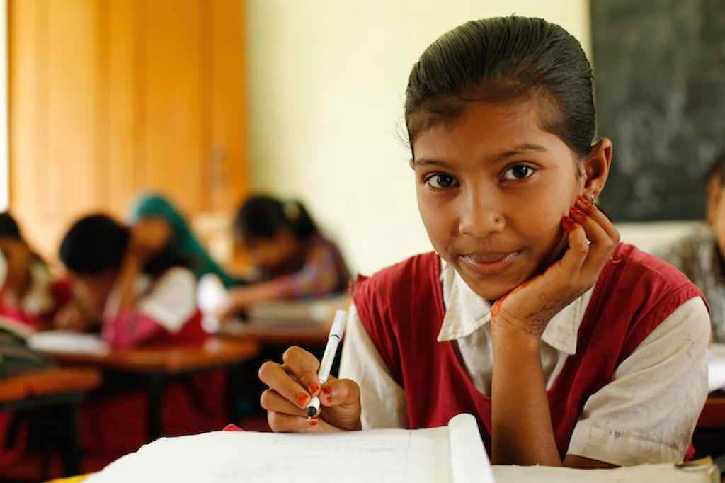
একক কাজ
খরিপ ফসল কাকে বলে?

Slide 8
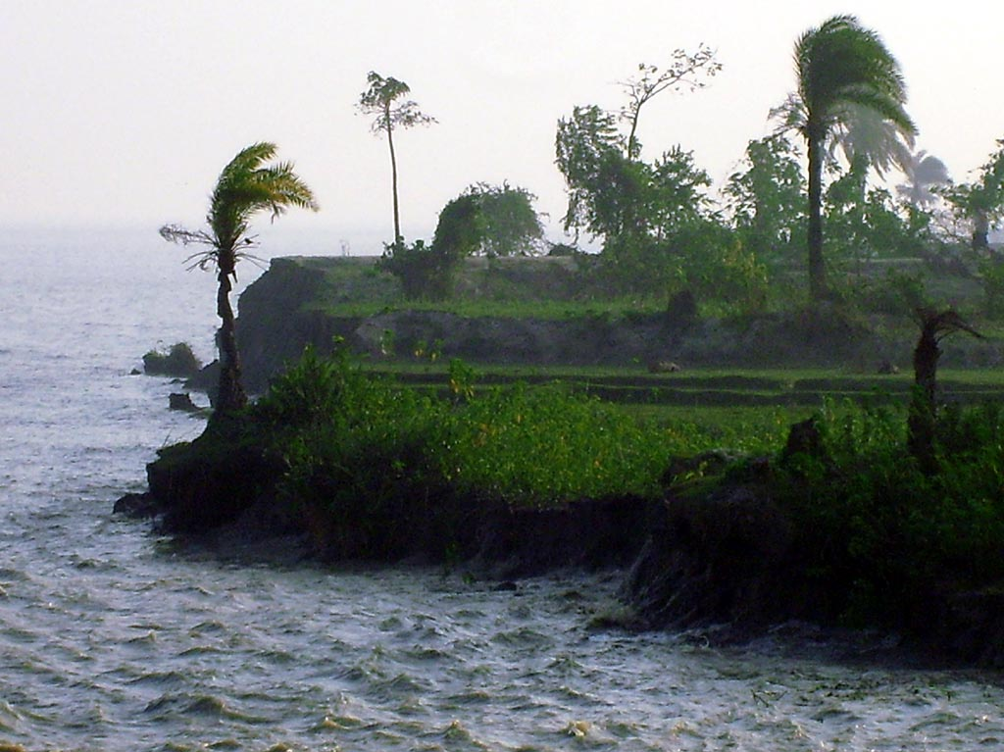
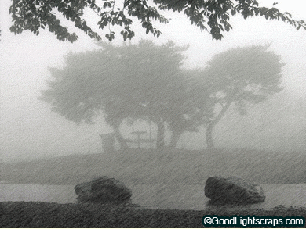
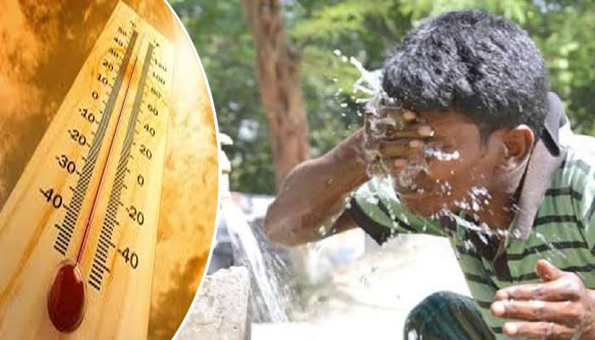
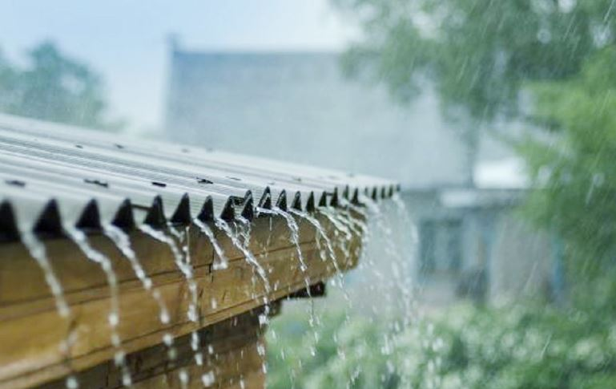
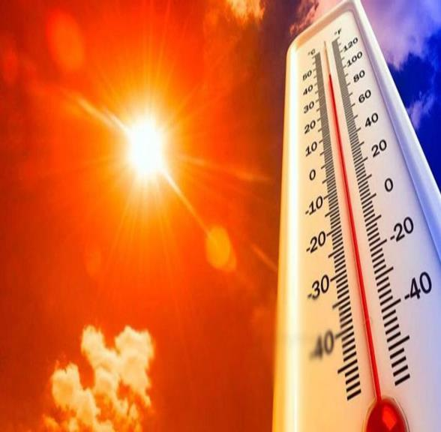
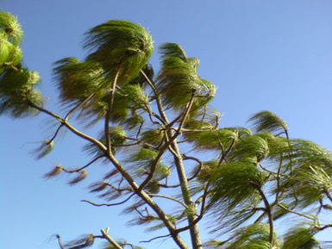
খরিপ মৌসুমের বৈশিষ্ট্য
বায়ুর আর্দ্রতা বেশি থাকে।
এ মৌসুমে তাপমাতা বেশি থাকে।
বৃষ্টিপাত বেশি হয়।

Slide 9
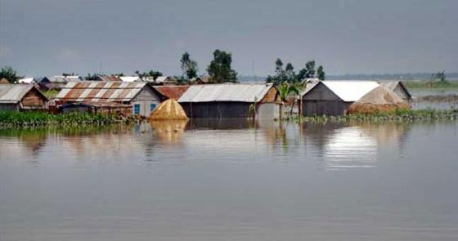
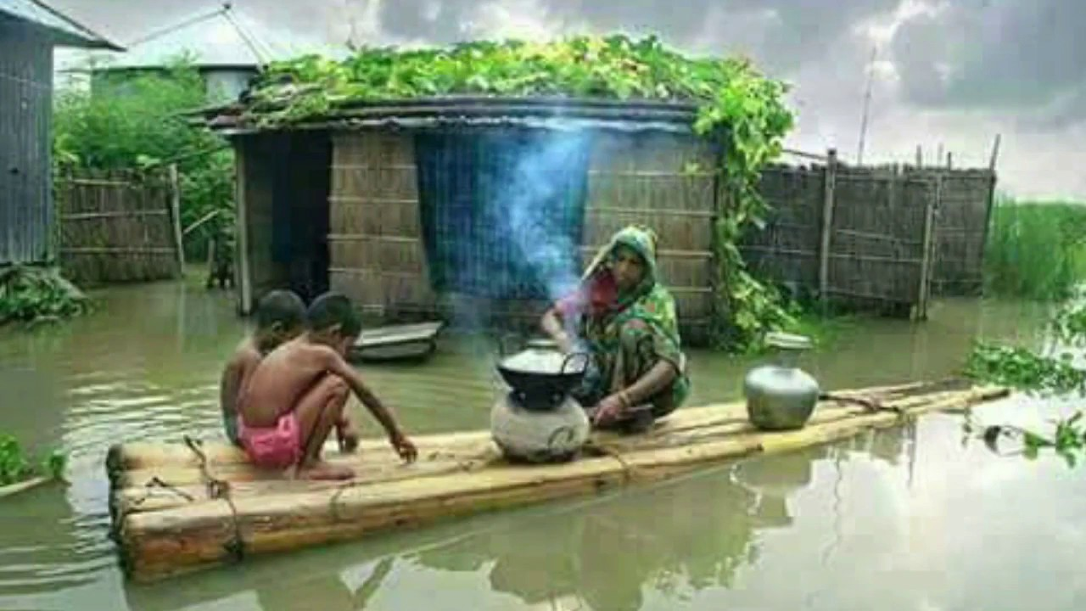
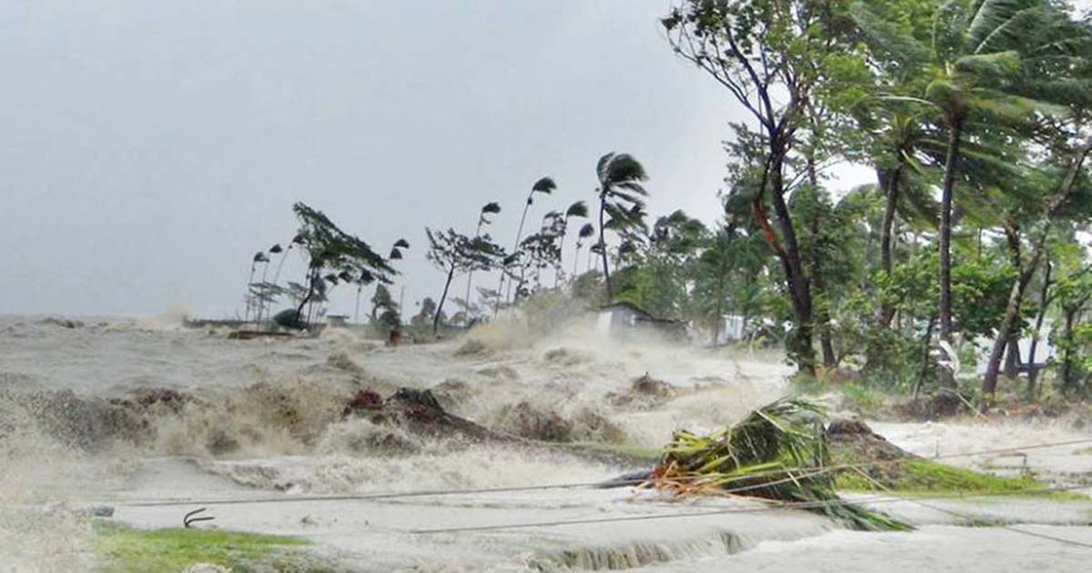
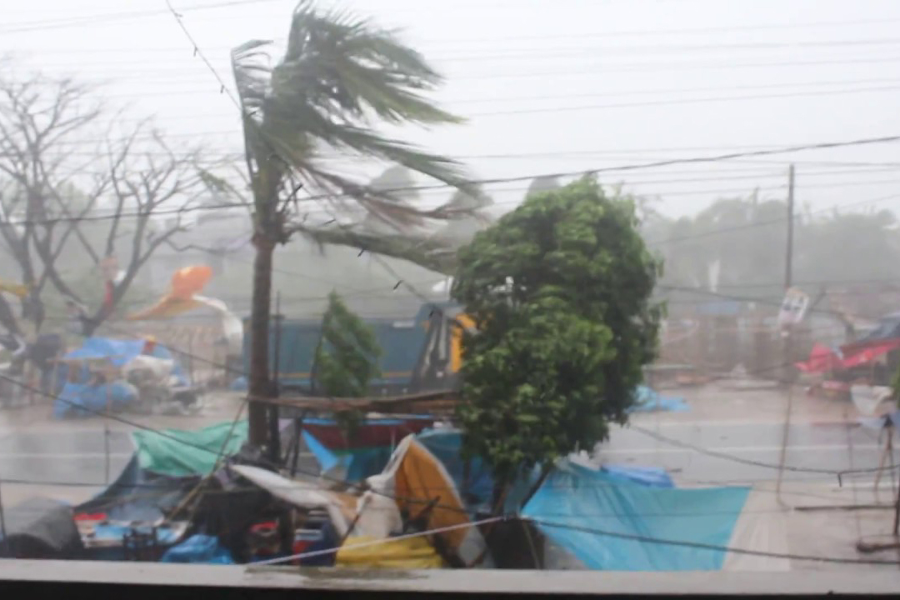
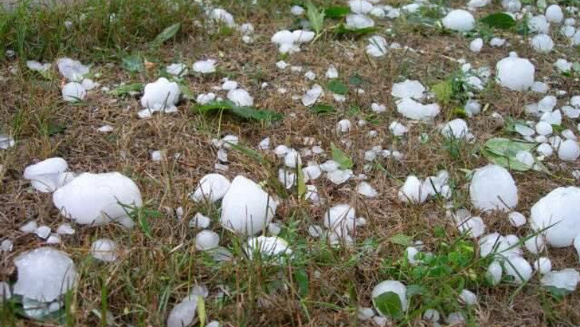
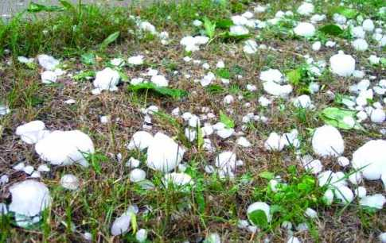
খরিপ মৌসুমের বৈশিষ্ট্য
বন্যার আশঙ্কা বেশি থাকে।
শিলাবৃষ্টির আশঙ্কা বেশি থাকে।
ঝড়ের আশঙ্কা বেশি থাকে।

Slide 10
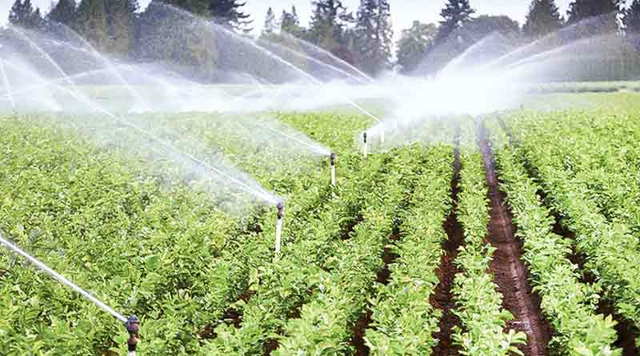
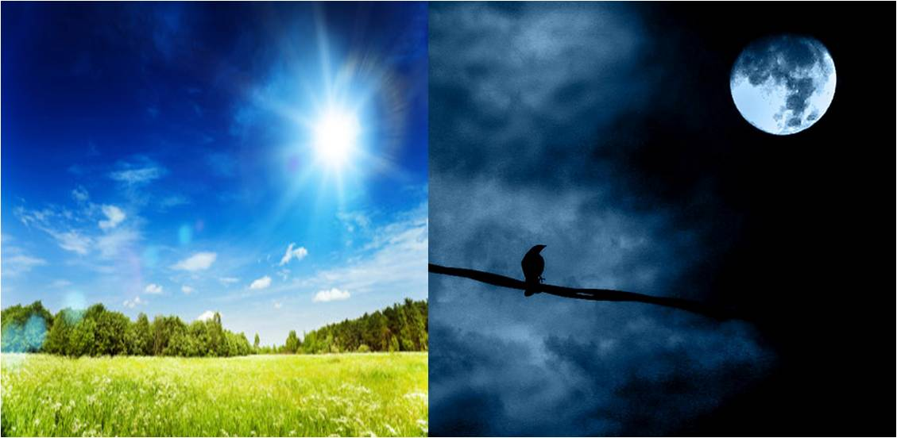
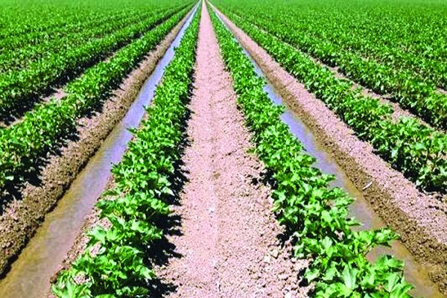
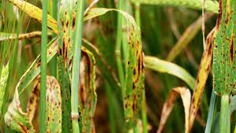
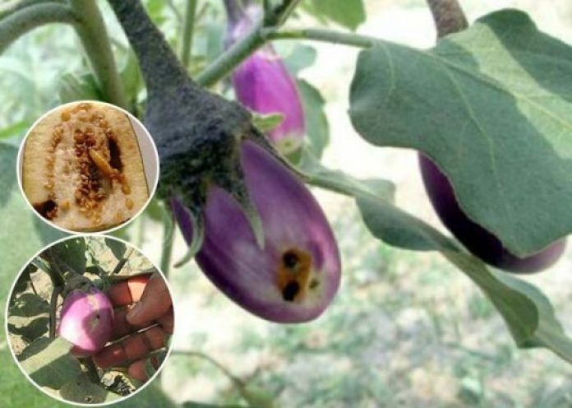
খরিপ মৌসুমের বৈশিষ্ট্য
দিনের দৈর্ঘ্য রাতের দৈর্ঘ্যের সমান বা বেশি হয়।
রোগ ও পোকার আক্রমণ বেশি হয়।
পানি সেচের তেমন প্রয়োজন হয় না।

Slide 11
জোড়ায় কাজ
খরিপ মৌসুমের বৈশিষ্ট্যগুলো লিখ?

Slide 12
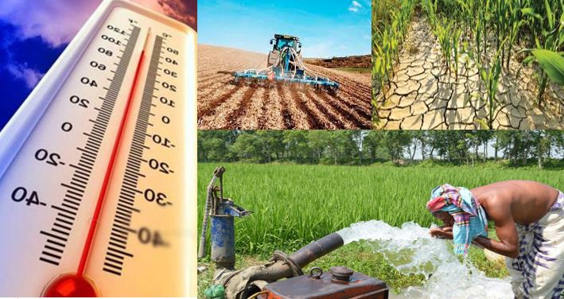
খরিপ মৌসুম
যেসব ফসল চাষাবাদের জন্য বেশি তাপমাত্রার প্রয়োজন হয় সেসব ফসল খরিপ মৌসুমে চাষাবাদ করা হয়।

Slide 13
খরিপ মৌসুমের প্রকারভেদ
খরিপ মৌসুম দুই প্রকার
খরিপ- ১
খরিপ- ২

Slide 14
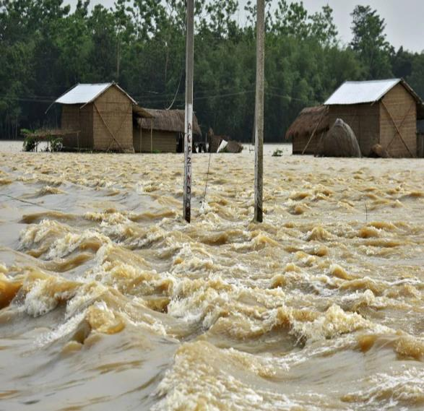
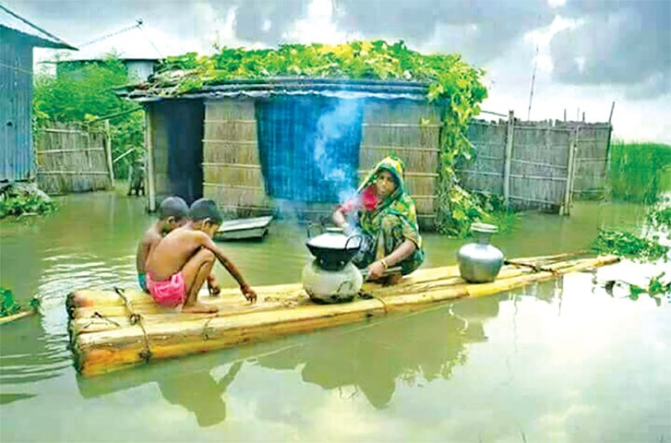
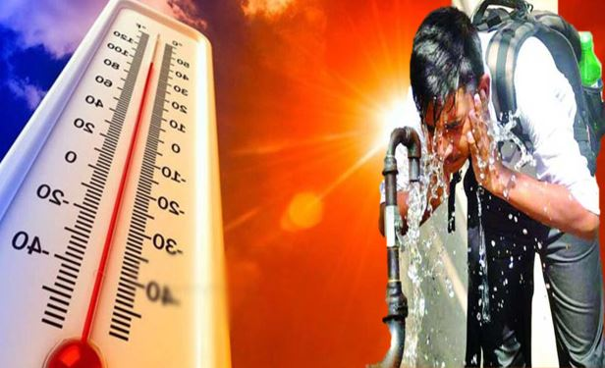
খরিপ - ১ মৌসুমের বৈশিষ্ট্য
এ মৌসুমে মাঝারি বৃষ্টিপাত হয় এবং মৌসুমের শেষের দিকে বেশি বৃষ্টিপাত শুরু হয়।
তাপমাত্রা খুব বেশি থাকে।
কালবৈশাখী ঝড় ও শিলাবৃষ্টির আশঙ্কা বেশি থাকে।
দেশের অনেক অঞ্চলে ঢল বন্যার আশঙ্কা দেখা যায়।

Slide 15
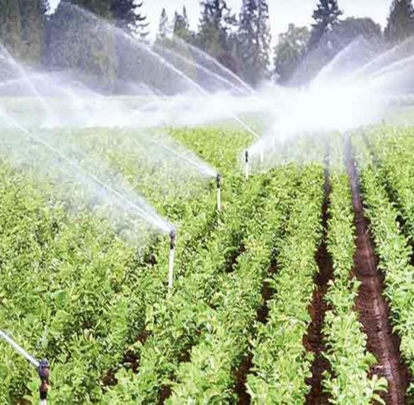
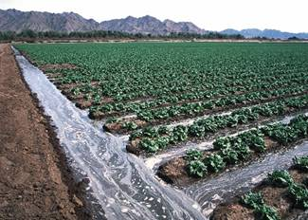
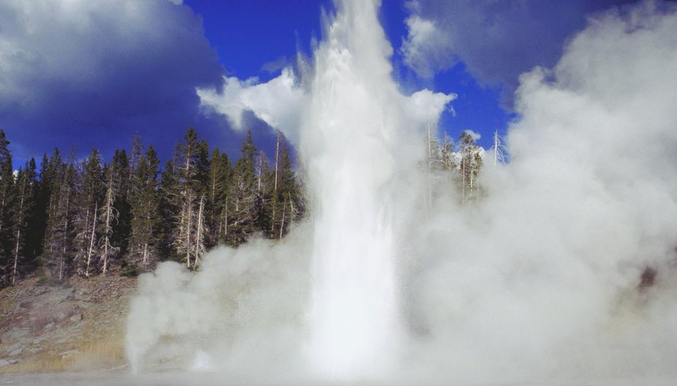
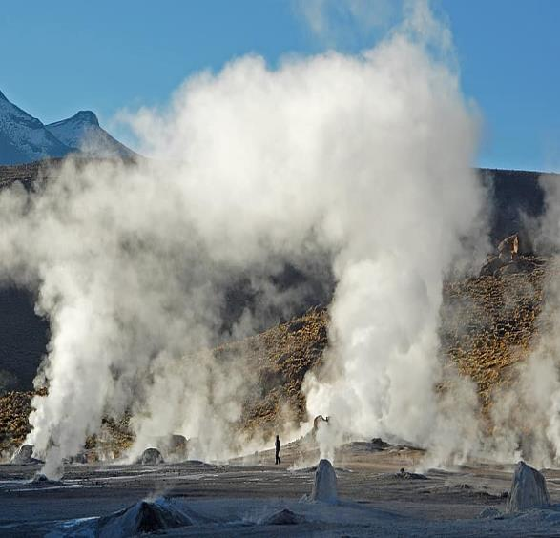
খরিপ - ১ মৌসুমের বৈশিষ্ট্য
বাতাসে জলীয়বাষ্পের পরিমাণ মাঝারি থাকে।
ফসল উৎপাদনে মাঝারি ধরনের সেচের প্রয়োজন হয়।
ফসলে রোগ ও পোকার আক্রমণ মাঝারি হয়।

Slide 16
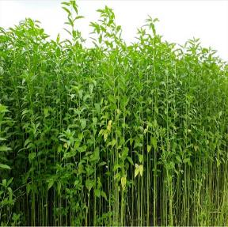
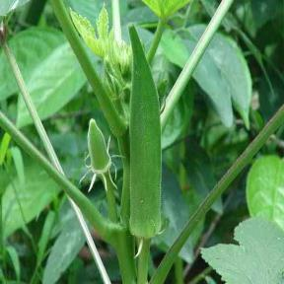
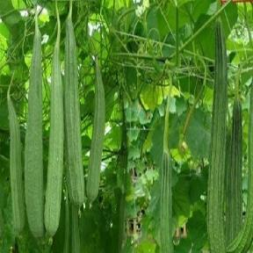
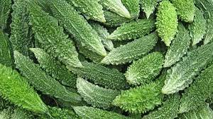
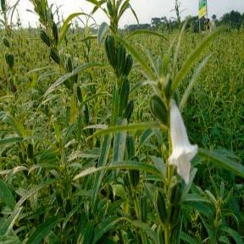
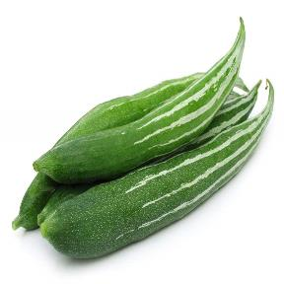
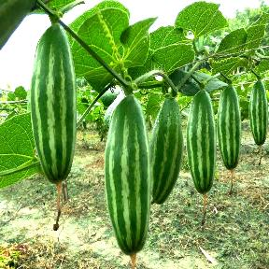
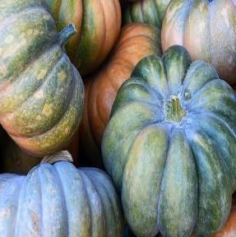
খরিপ - ১ মৌসুমের প্রধান ফসল
পাট
ঢেঁড়স
ঝিঙ্গা
করলা
তিল
চিচিঙ্গা
পটোল
মিষ্টি কুমড়া

Slide 17
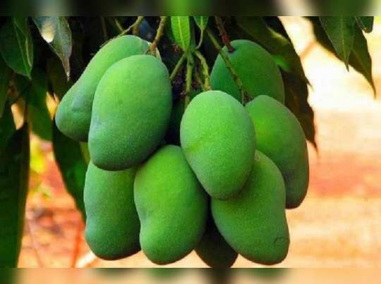
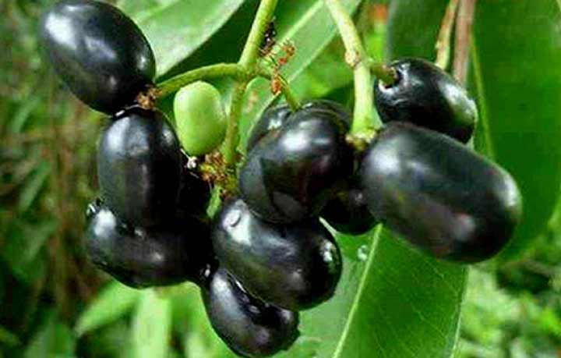
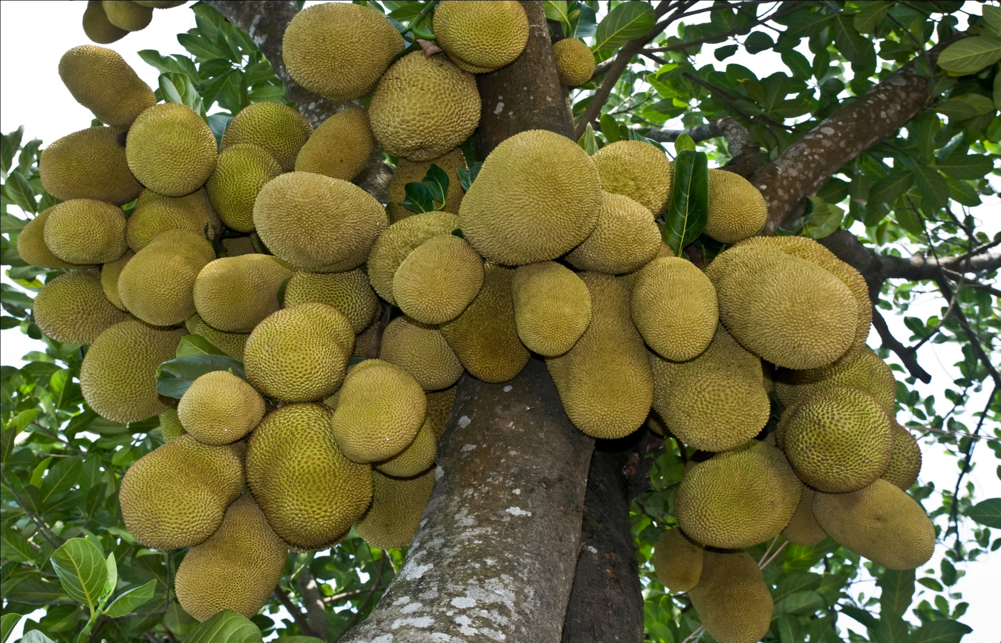
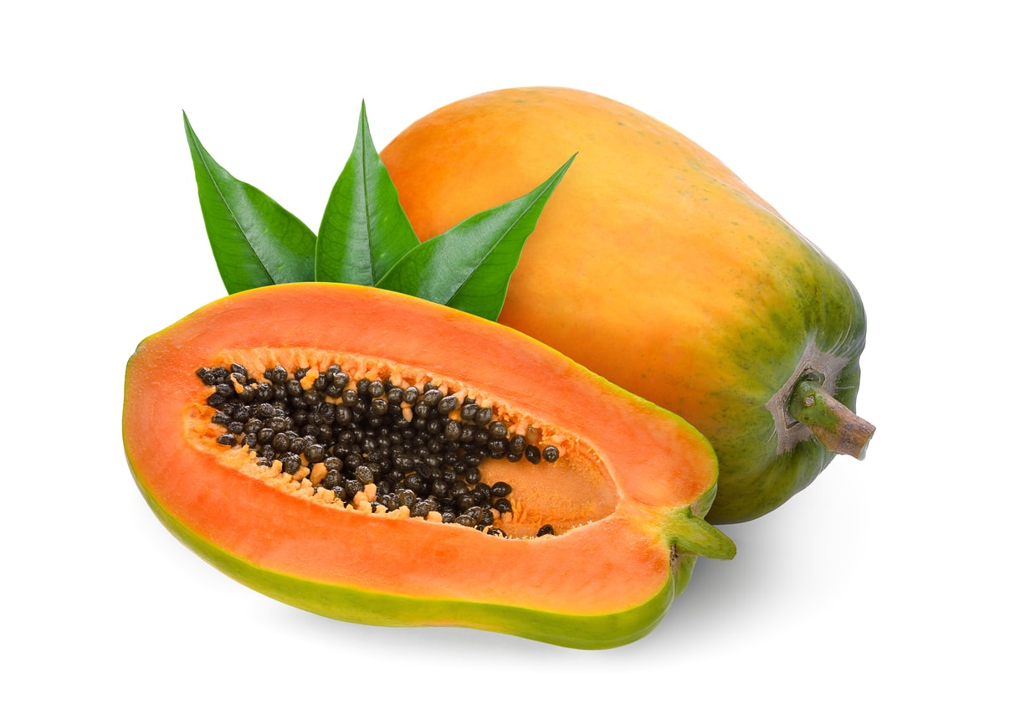
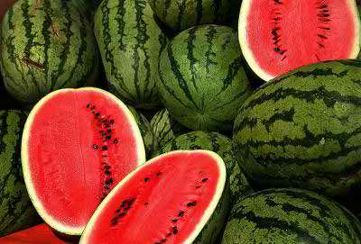
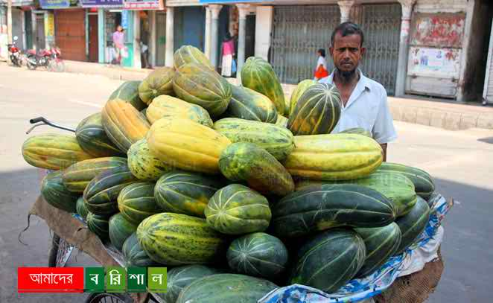
খরিপ - ১ মৌসুমের ফসল
আম
জাম
কাঁঠাল
তরমুজ
বাঙ্গী
পেঁপে

Slide 18
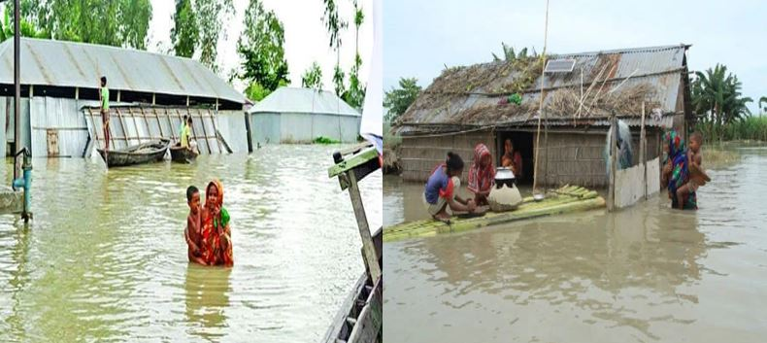
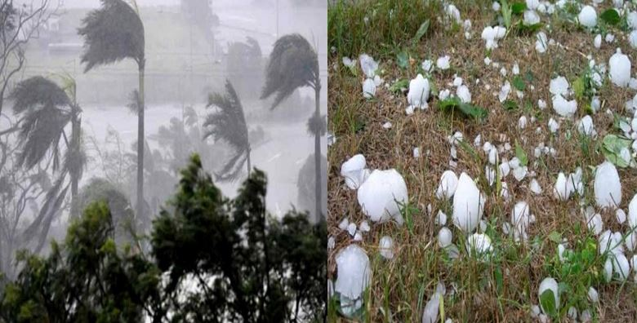
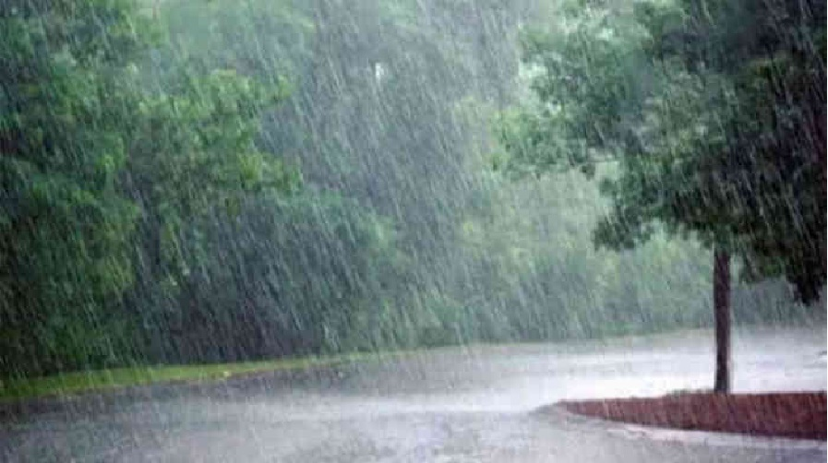
খরিপ - ২ মৌসুমের বৈশিষ্ট্য
সাধারণত বৃষ্টিপাত খুব বেশি হয়।
বন্যার আশঙ্কা বেশি থাকে।
ঝড় ও শিলাবৃষ্টির আশঙ্কা কম থাকে।

Slide 19
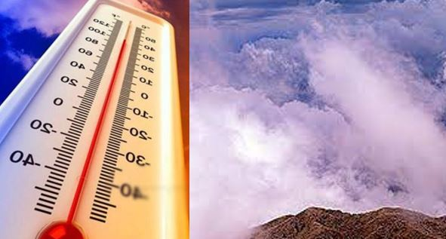
খরিপ - ২ মৌসুমের বৈশিষ্ট্য
তাপমাত্রা ও বাতাসে জলীয়বাষ্পের পরিমাণ বেশি থাকে।
ফসল উৎপাদনে কৃত্রিম পানি সেচের প্রয়োজন তেমন হয় না।
ফসলে পোকার আক্রমণ ও রোগ বেশি হয়।

Slide 20
খরিপ - ২ মৌসুমের প্রধান ফসল
আমন ধান
পানি কচু
চাল কুমড়া
ঢেঁড়স
চিচিঙ্গা
ধুন্দল

Slide 21
খরিপ - ২ মৌসুমের ফসল
তাল
আমড়া
আমলকী
আনারস
পেয়ারা
বাতাবি লেবু

Slide 22
দলগত কাজ
খরিপ-১ ও খরিপ-২ মৌসুমের বৈশিষ্ট্যগুলো খাতায় লিখে শ্রেণিকক্ষে উপস্থাপন কর।

Slide 23
মূল্যায়ন
সঠিক উত্তরের ক্লিক
১. খুব বেশি বৃষ্টিপাত হয় কোন মৌসুমে?
(ক) খরিপ
(খ) খরিপ-১
(গ) রবি
(ঘ) খরিপ-২
২. খরিপ মৌসুমকে কয়ভাগে ভাগ করা হয়েছে?
(ক) ২ ভাগ
(খ) ৩ ভাগ
(গ) ৪ ভাগ
(ঘ) ৫ ভাগ
৩. কালবৈশাখী ঝড় ও শিলাবৃষ্টির আশঙ্কা বেশি থাকে কোন মৌসুমে?
(ক) রবি
(খ) খরিপ
(গ) খরিপ-১
(ঘ) খরিপ-২

Slide 24
মূল্যায়ন
৪. খরিপ-১ মৌসুমের ফসল হল –
i) মিষ্টি কুমড়া
ii) মুখি কচু
iii) চিচিঙ্গা
নিচের কোনটি সঠিক
ক) i, ও ii
খ) ii ও iii
গ) i ও iii
ঘ) i, ii ও iii
৫. খরিপ-২ মৌসুমের ফসল হল –
iii) ধুন্দল
i) আমন ধান
ii) ঝিঙ্গা
নিচের কোনটি সঠিক
ক) i, ও ii
খ) ii ও iii
গ) i ও iii
ঘ) i, ii ও iii

Slide 25
বাড়ির কাজ
খরিপ-১ ও খরিপ-২ মৌসুমের ফসলের একটি তালিকা তৈরি করে আনবে।

Slide 26
আজকের মত সবাইকে ধন্যবাদ

